Slide 1
Презентация проекта
«Мама и малыш» обучение плаванию детей от 2-х недель
(грудничковое плавание)
Подготовила
инструктор по физической культуре
МАДОУ ДС № 25 «КАЛИНКА»
Точенова Н.Н.
г.о.Химки

Slide 2
Цель проекта: создание благоприятных условий для оздоровления, закаливания и обеспечения всестороннего развития психических и физических качеств в соответствии с возрастными и индивидуальными особенностями дошкольников.
Задачи проекта:
с самых юных лет формировать здоровый образ жизни, используя все средства физического воспитания, формировать жизненно необходимые двигательные умения и навыки;
одно из важнейших значений массового обучения плаванию детей дошкольного возраста – это залог безопасности на воде, осознанного безопасного поведения, а значит уменьшение несчастных случаев;
сохранение умения плавать, приобретенное в детстве, на всю жизнь. И от того насколько будет эффективней процесс обучения, зависит сознательное отношение подрастающего поколения к себе, к своему здоровью.

Slide 3
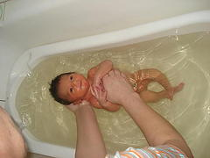
У любого малыша присутствует способность плавать, обусловленная внутриутробным развитием в жидкой среде. На этом и основано обучение грудных детей плаванию

Slide 4
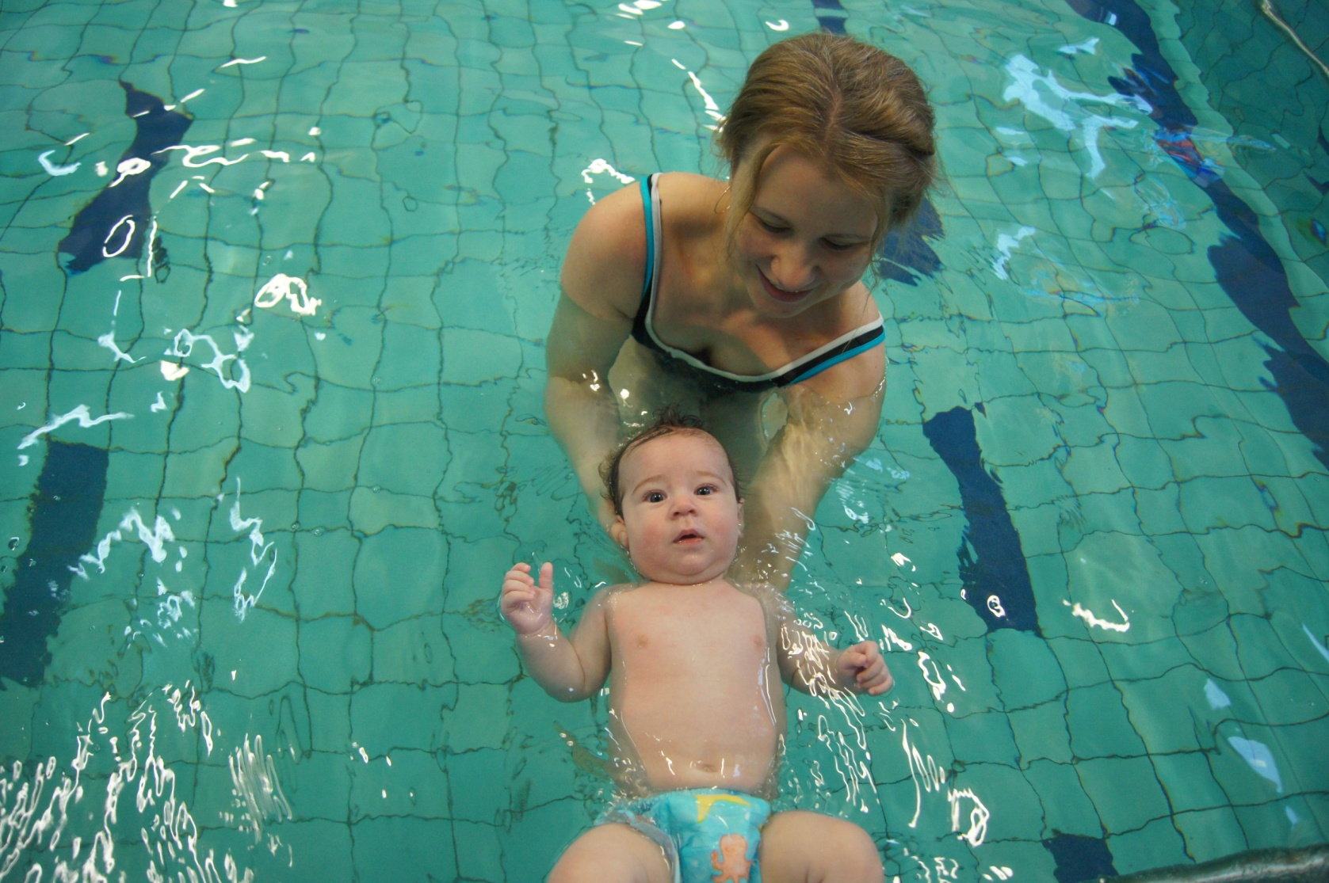
До трех месяцев у ребенка сохраняется способность держаться на воде, рефлекторно задерживать дыхание при погружении в воду. Если приступить к водным занятиям с малышом до достижения им трехмесячного возраста, то он быстро освоится в воде

Slide 5
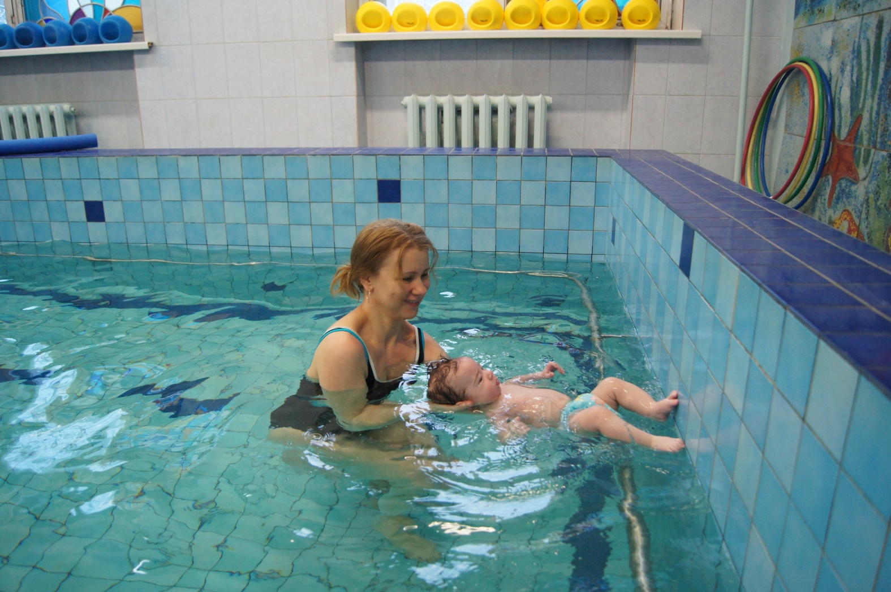
Принцип непрерывности: одним из главных принципов обучения грудничков плаванию является принцип непрерывности занятий, то есть занятия должны проводиться регулярно

Slide 6
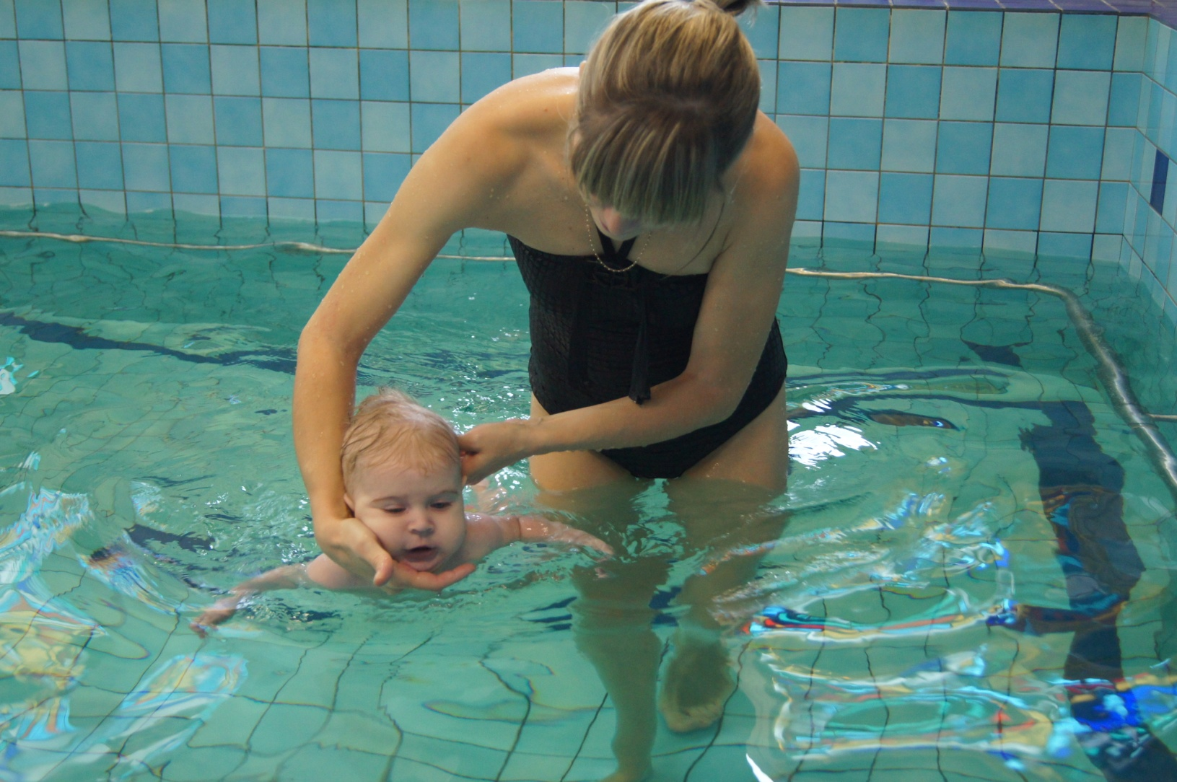
Принцип спортивного режима: еще один немаловажный фактор успеха занятий с малышом — по возможности максимально строгое соблюдение принципа спортивного режима

Slide 7
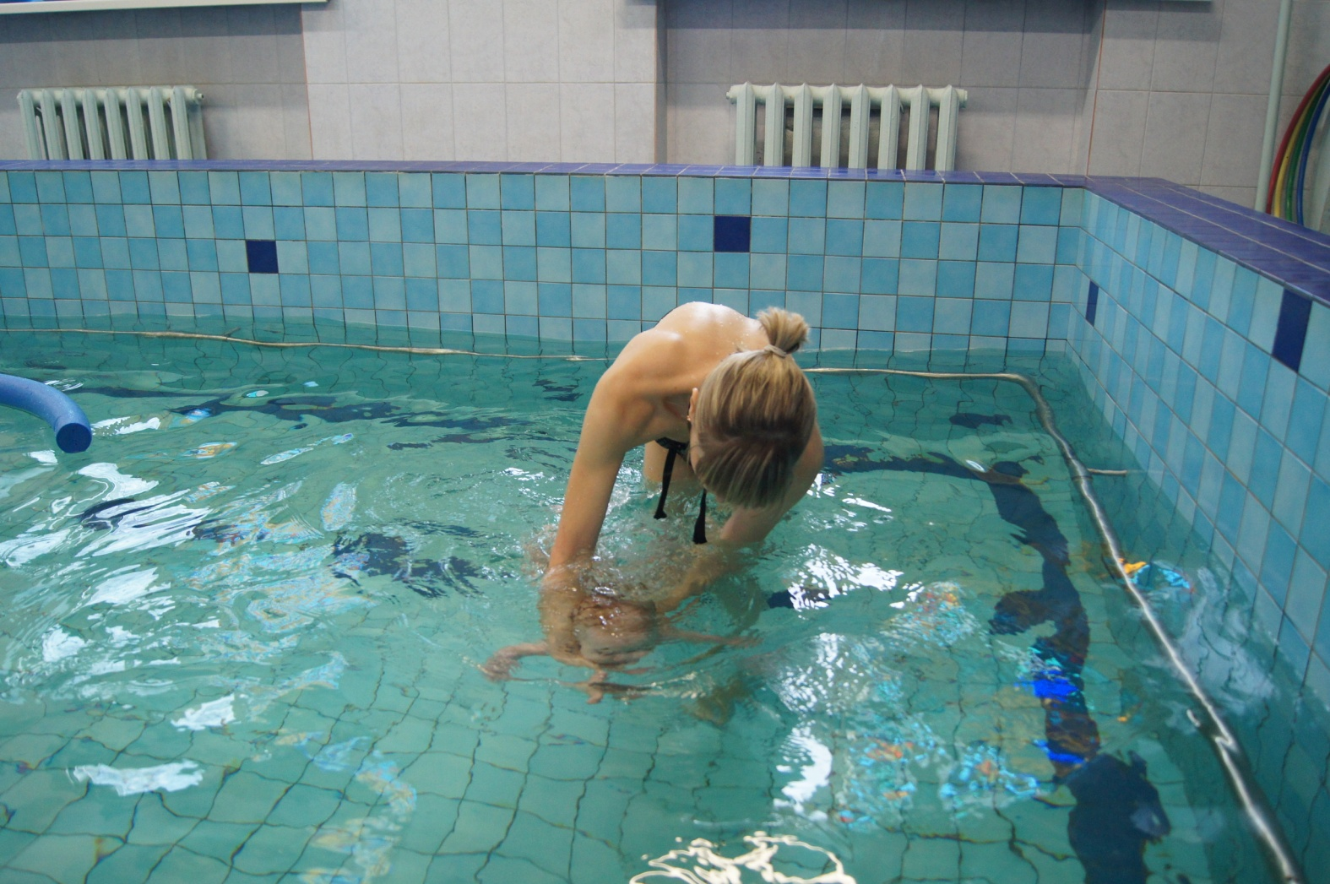
Принцип общения: насколько быстро ребенок начнет усваивать подаваемые сигналы, такие, как, например, «плывем», «ныряем», и другие. Чем больше подобных команд осваивает ребенок с самого раннего детства, тем быстрее налаживаются взаимопонимания, тем продуктивнее будут последующие занятия в воде

Slide 8
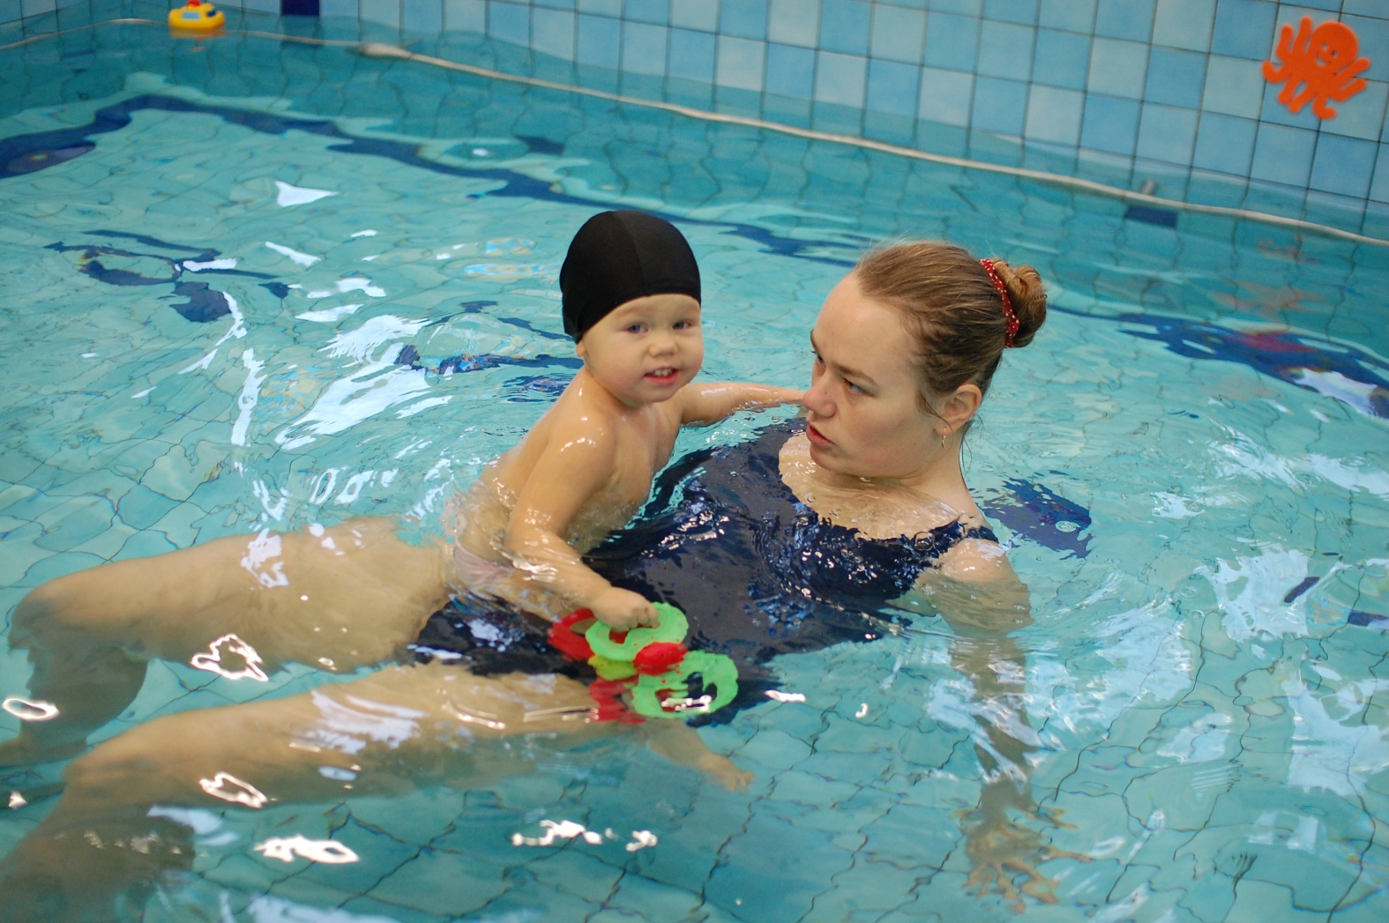
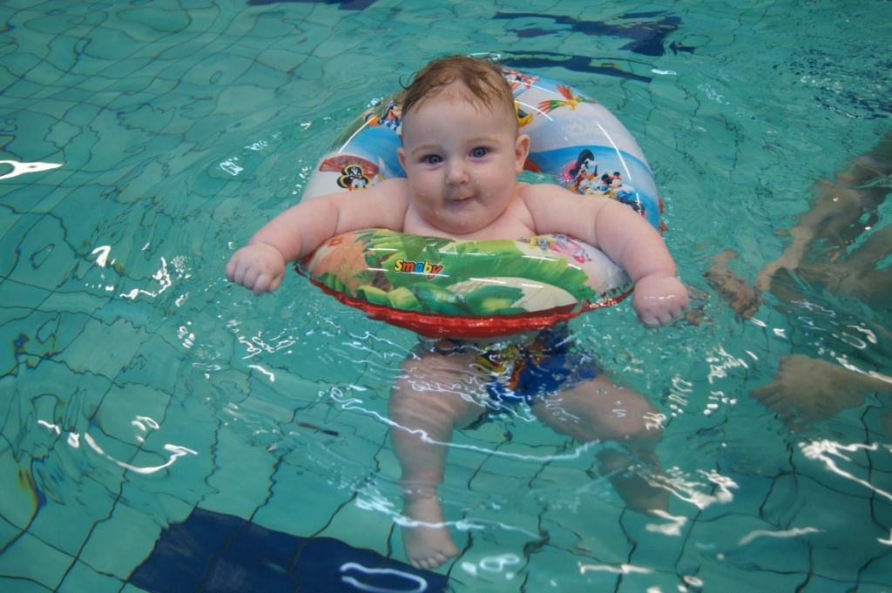
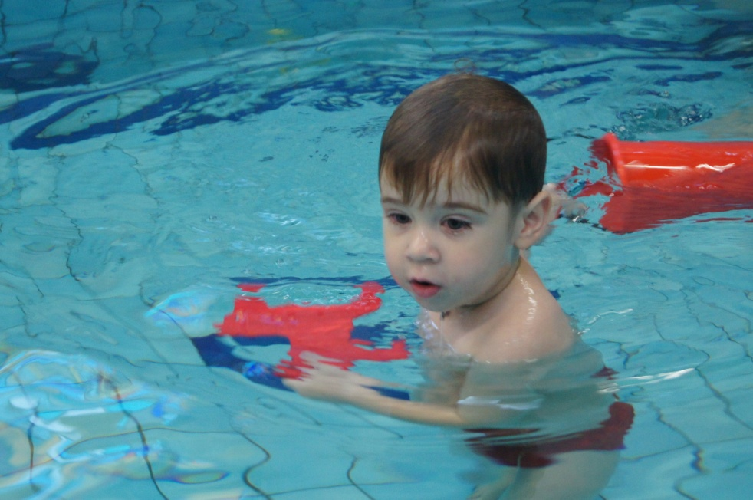
Принцип игры: игра — залог контакта с ребенком, залог его хорошего настроения, самый лучший стимул для активного движения малыша в воде

Slide 9
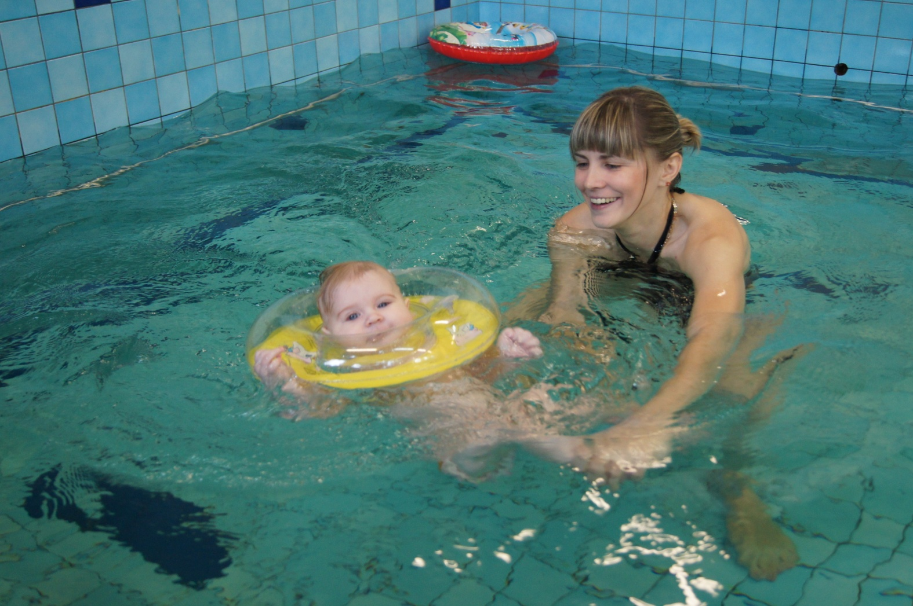
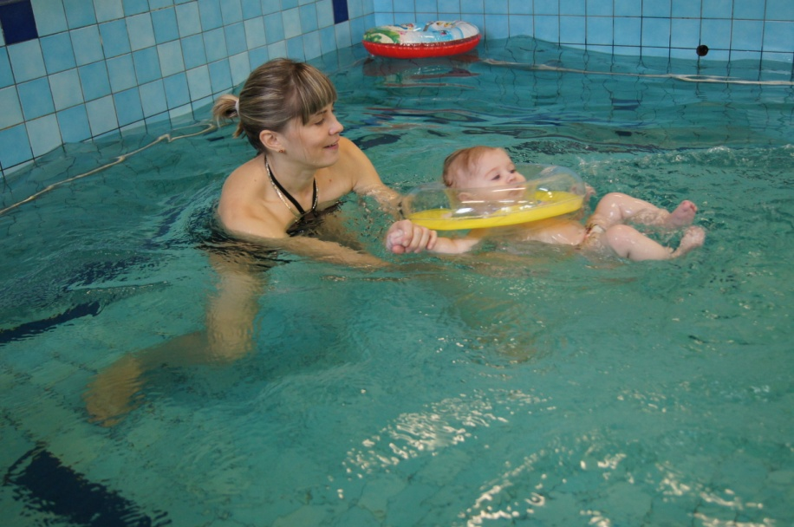
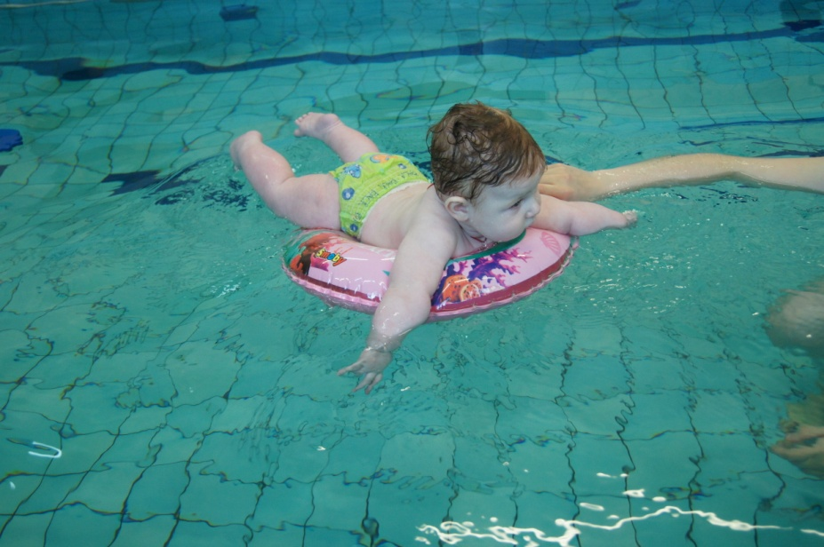
Освоение основных упражнений, необходимых для обучения ребенка плаванию, такие, как плавание на животе восьмерками и плавание на спине

Slide 10
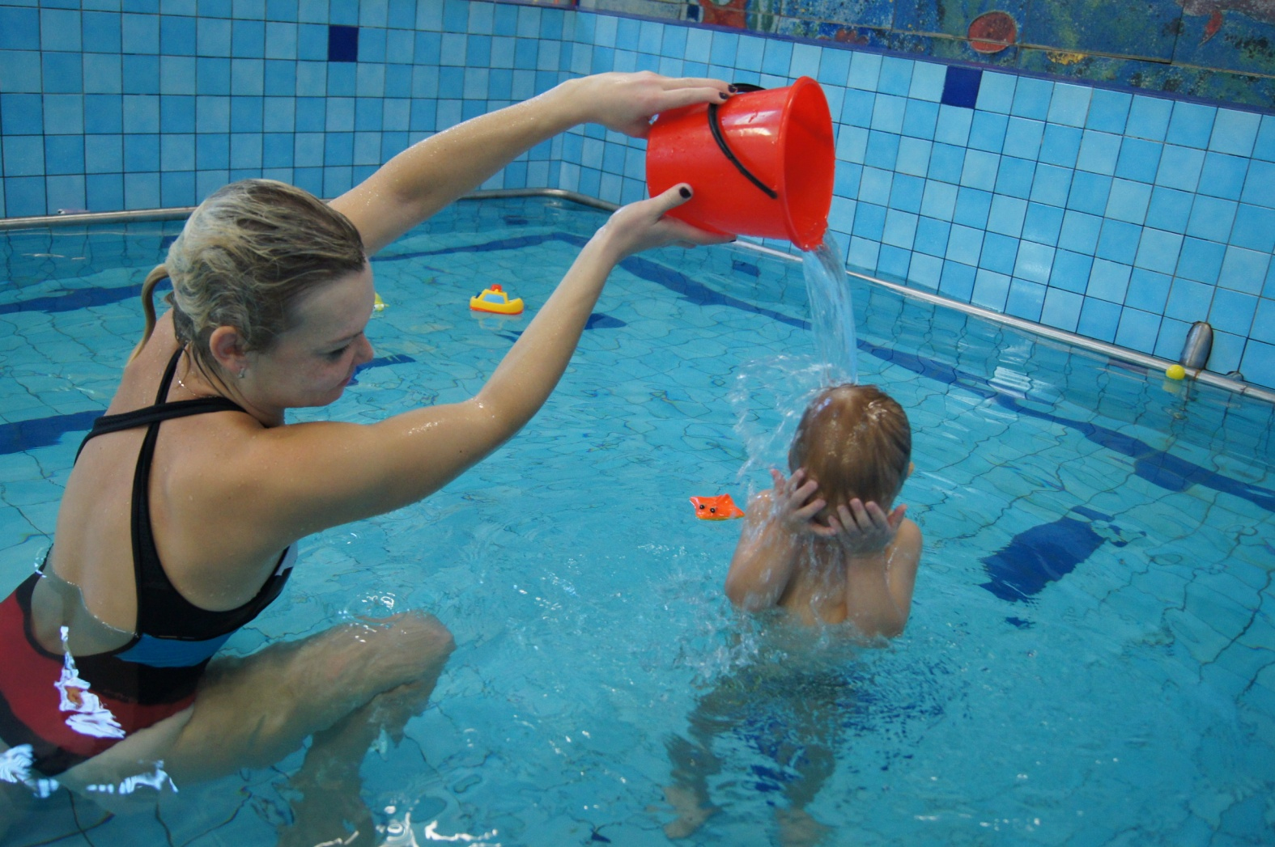
Приучение ребенка к воде с положительным отношением к водным процедурам

Slide 11
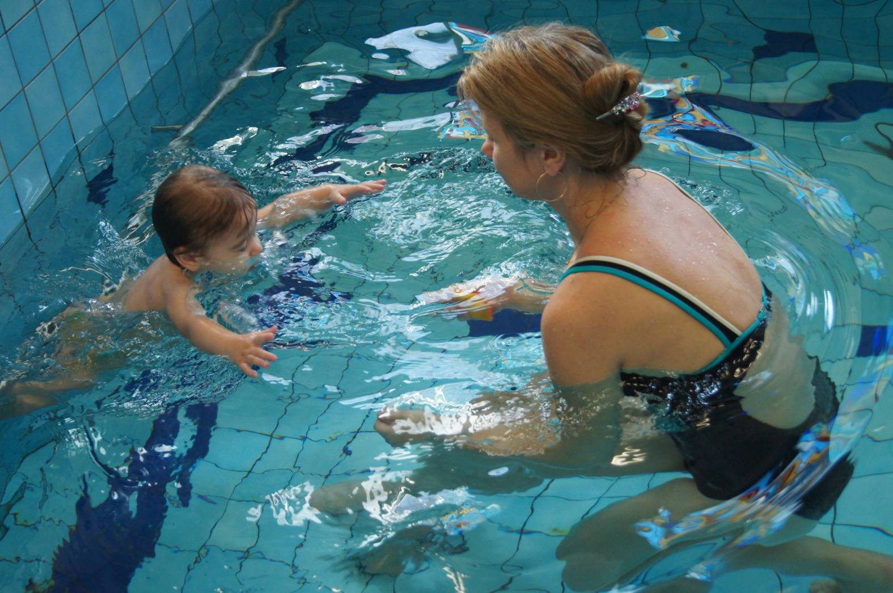
Преодоление собственных страхов перед погружением малыша в воду с головой

Slide 12
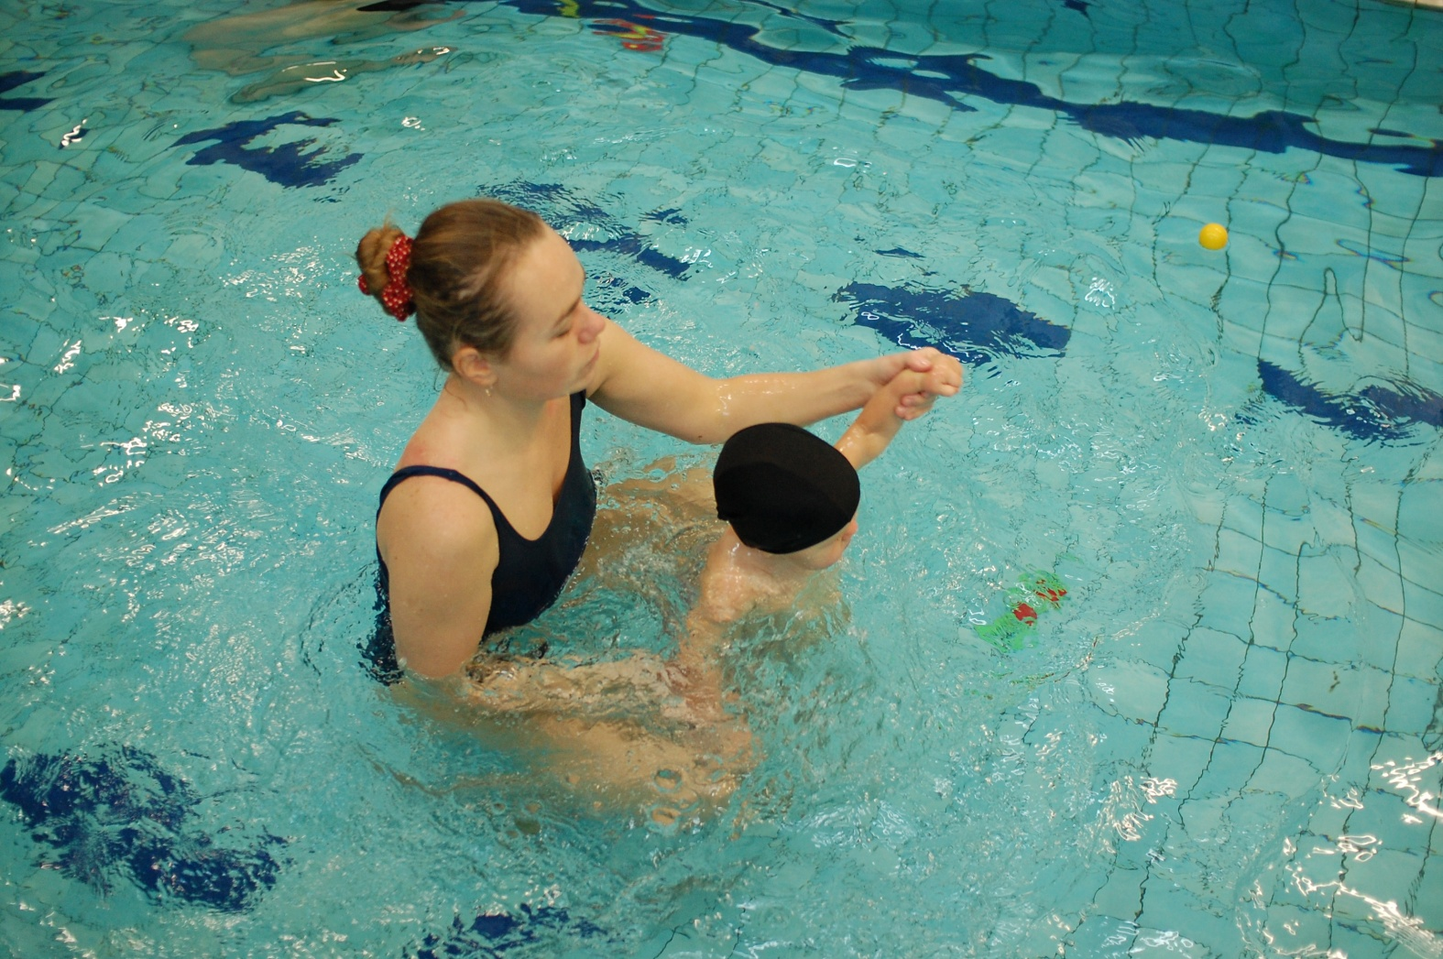
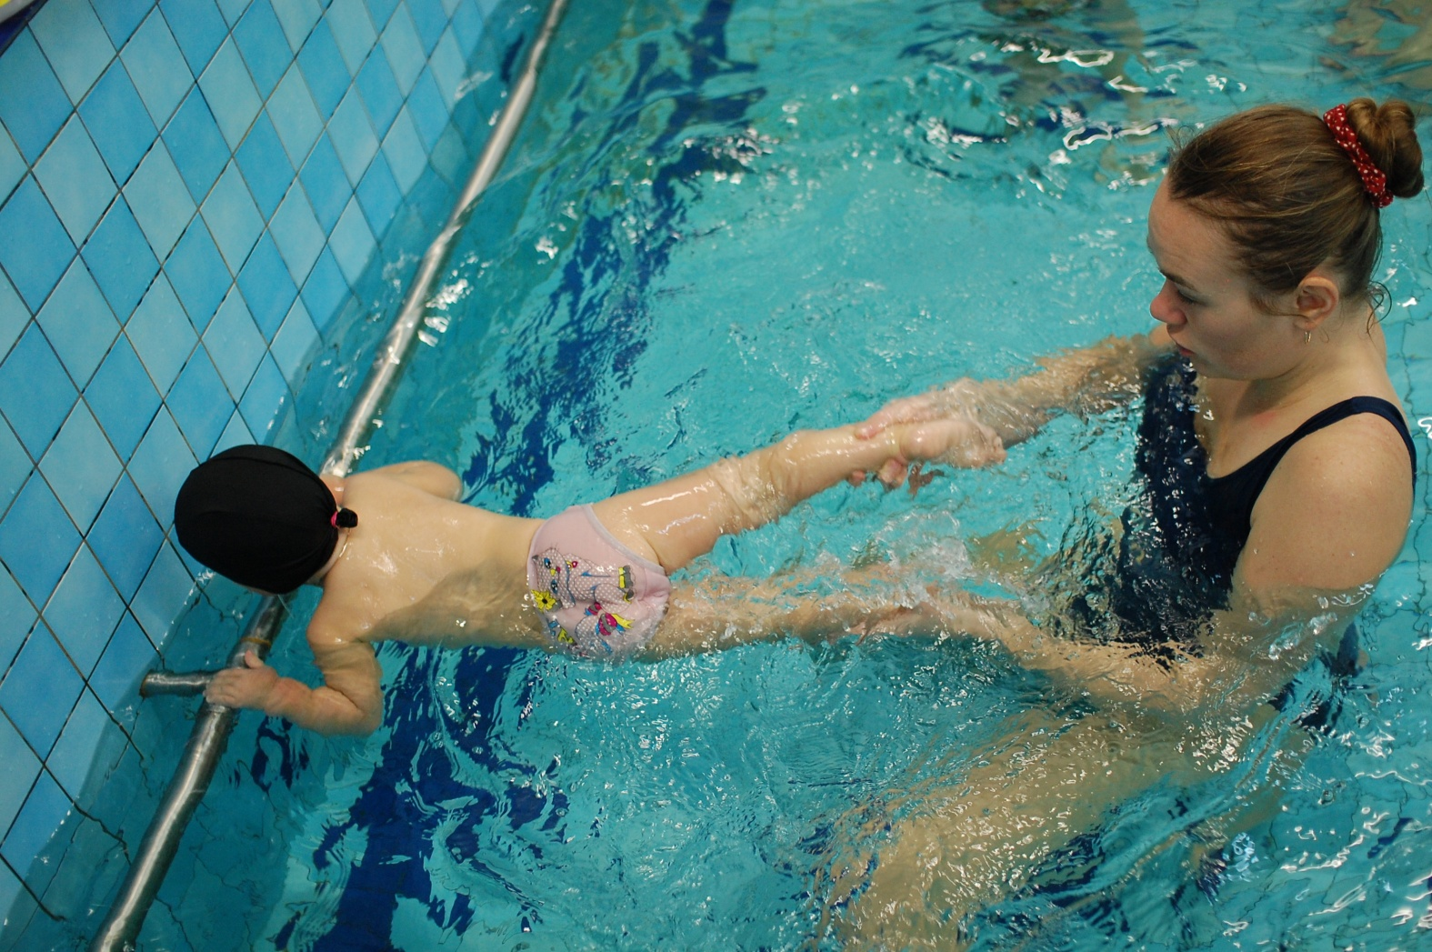
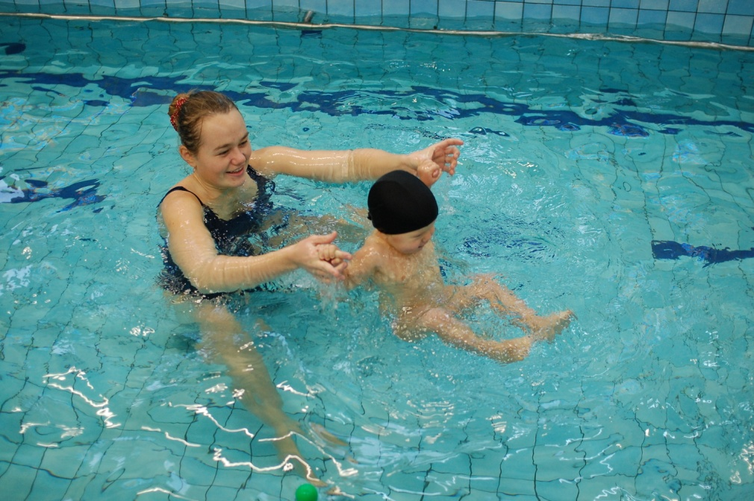
Освоение активных плавательных движений руками и ногами в воде

Slide 13
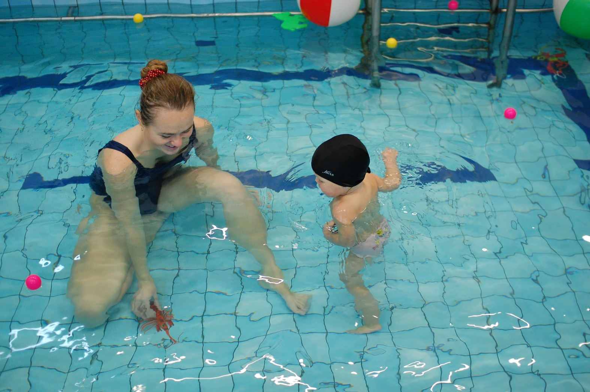
В игровой форме ныряние за игрушками

Slide 14
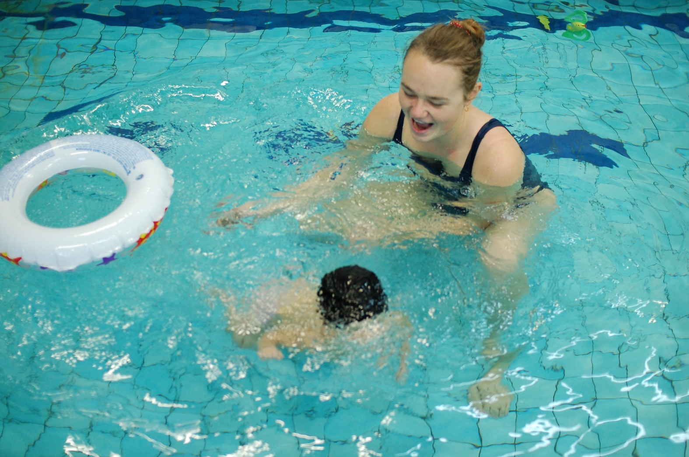
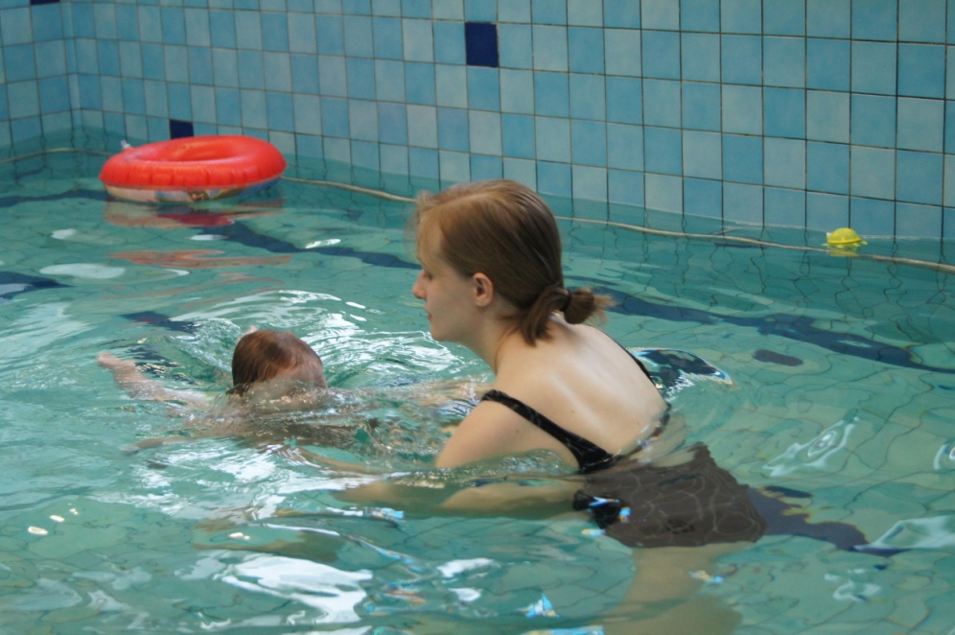
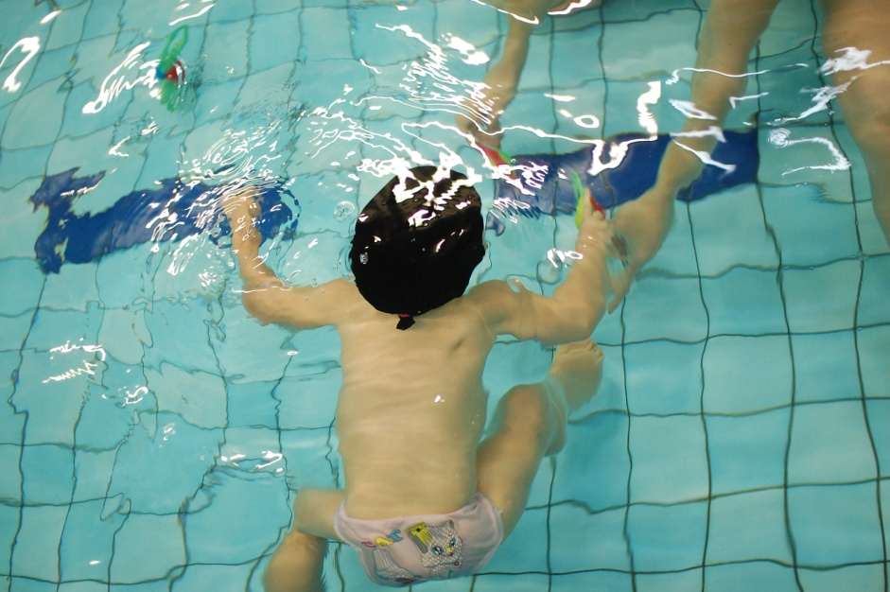
Освоение затяжных ныряний без поддержки родителей

Slide 15
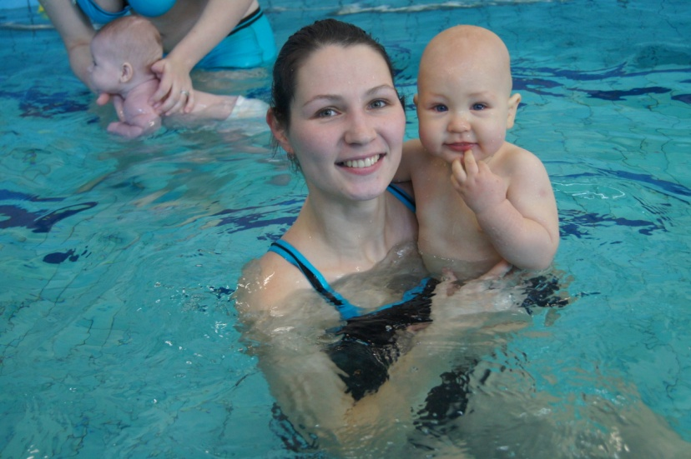
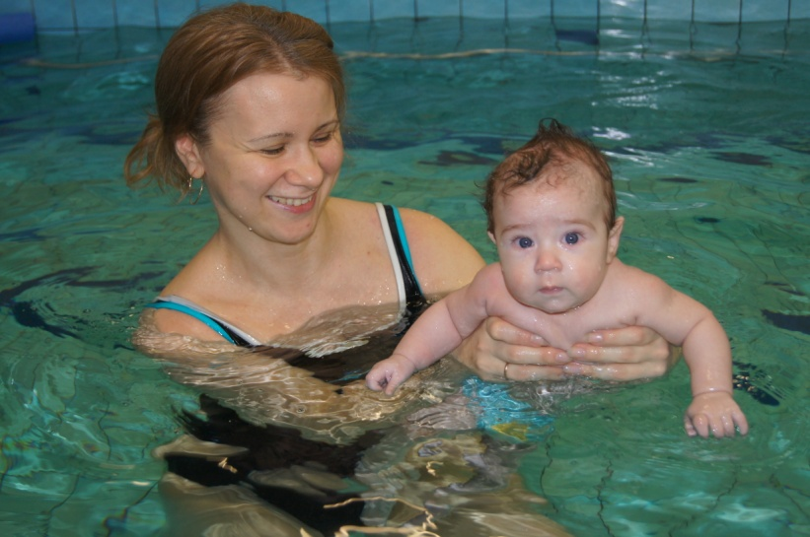
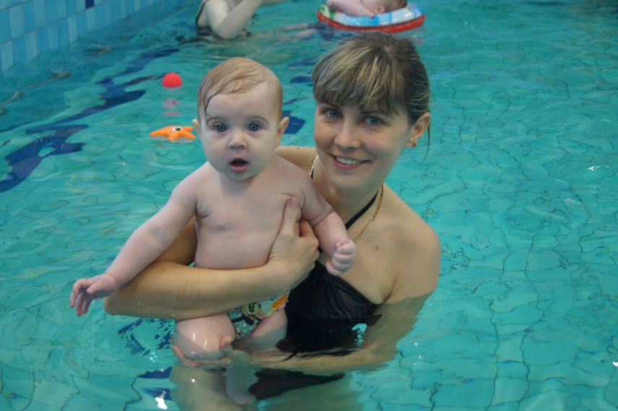
Дети, систематически занимающиеся в воде, реже болеют простудными заболеваниями, поскольку это дает хороший закаливающий эффект. Занятия в воде расширяют доступное ребенку пространство. Водная среда становится для него своей. Мир, окружающий ребенка, становится для него богаче, ярче и разнообразнее

Slide 16

